Slide 1
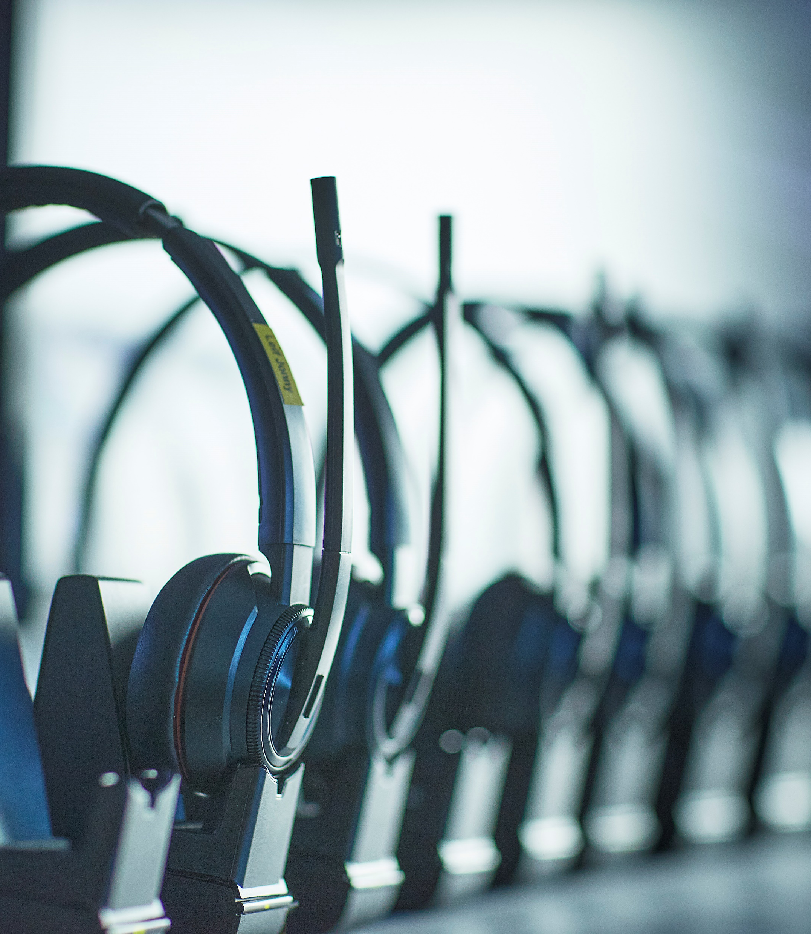
Møte om nødnummer 113 Kritiske utfall – tiltak og samarbeid Deltagere: Telenor Helsedirektoratet HDO 26. februar 2025

Slide 2
Roller i helsetjenesten relatert til 113
Helsedirektoratet
Fag og myndighetsorgan
Eier Akuttmedisinforskriften som regulerer bl.a. 113
"Følge med" funksjon
Regionale Helseforetak
Overordnet ansvar for spesialisthelsetjenesten
"Sørge for" funksjon. Eier helseforetakene som er utførende mht. spesialisthelsetjenestene
Eier HDO
Utdrag av overordnet styringsbudskap til HDO
Rask tilgang til trygge helsetjenester av høy kvalitet og sammenhengende pasientforløp
Spesialisthelsetjenesten bidrar til samfunnssikkerhet og er forberedt på kriser
Utdrag av oppdragsdokumentet til HDO
HDO er en tjenesteleverandør for både spesialist- og kommunehelsetjenesten, og samarbeider med Direktoratet for og samfunnssikkerhet og beredskap (DSB), Helsedirektoratet og nødetatene
Eier, drifter og forvalter kommunikasjonsløsninger i akuttmedisinsk kjede
HDOs erfaring og kompetanse skal brukes for å understøtte fremtidens samhandlingsbehov mellom kommune- og spesialisthelsetjenesten jf. målsettingene i Nasjonal helse- og sykehusplan
Beredskapsløsninger og totalforsvaret
HDO - Kompetansesenter for telefoni
Ansvar for teknisk løsning og avtaler for nødnummer 113 og 116 117

Slide 3
Hendelser - tidslinje siste 12 mnd.
16 Nov 23’
Feilet
16 Mai 24’
29 Aug 24’
17 okt 24’
13 Nov 24’
Migrering ny
GMCL feiler, Alt. Nr for 113 er feil
Strømbrudd
18 Mai 24’
Utfall
Utfall
19 Apr 24’
Utfall i Møre og Romsdal
270 Nødrop feiler 113.
113 nede 3+ timer for telenor kunder
migrering
av 116 117
+ deler innlandet
113 faller ut
BRUT/IMS
BRUT/IMS
113 faller ut
MBN plattform 112 feiler
113 - 5 timer+
Notes:
November 2023 – Telenor prøver å migerer 116 117 til ny plattform uten å varsle HDO. Feiler, og nasjonalt legevakts nummer kan ikke ringes, årsaken er at man introduserer en endring som ikke støttes av løsningene til nødmotakene / LVS Dette vil aldri skje for nødanrop direkte mot 110/112/113, som også omfattes av samme spesialnummerliste, men der nødnummertjenesten ikke involverer samme type talemelding
29 august, problemer med migrering til ny plattform. Denne kunne vært unngått, da HDO og sannsynligvis de andre driftsorganisasjonene viste at en slik endring som ble utført her ville skape problemer. Samme rotårsak som med feil på 116 117 migreringen, som aldri ble varslet.
Natt til 18 Oktober – Feilen rammer kun Telenor kunder, de kan ikke posisjoneres. For helse så kom inne frem på nødnummere i perioden, da overløpsfunksjonne var feilprogramert fra Telenor. Her har det i enkelte kanaler blitt kommunisert at Helse ikke en gang var berørt denne natten. Andre etater fungerte, men gikk på nasjonalt overløp
13. November Planlagt arbeid av 3.part i datasenter som går feil. Gir massive følgefeil på alle tjenester i nettet til Telenor.

Slide 4
Konsekvenser ved utfall – kommunisert fra det operative miljøet
Det oppleves som utrygt når telefoni ikke fungerer.
Det skapes en høy pasientrisiko ved at pasienter ikke får hjelp, får forsinket hjelp og i verste fall at liv og helse kan gå tapt.
Økonomisk får slike hendelser også en konsekvens ved at sykehusene går i beredskap, all fokus gis til det akutte samt at daglig drift nedprioriteres.
Dette medfører at elektive pasienter må vente, samt mer overtid på både AMK-sentralene og i ambulansetjenesten.
Akuttmottak og legevaktsentraler berøres også dersom AMK-sentralene har problemer.

Slide 5
Hvordan oppleves situasjonen for HDO
Telenor gjør endringer og tar beslutninger uten å involvere tjenesten / HDO
Flere av feilsituasjonene kunne vært unngått dersom teknologimiljøet hos Telenor hadde involvert HDO i forkant.
Telenor endrer infrastruktur som tilstøter nødnummer (113) og 116 117 uten å kommunisere i helhet hva endringene går ut på.
Tjenestekjeden i Telenor for nødnummer kjenner ikke godt nok til hverandre
For stor avstand mellom teknologimiljøet i Telenor, og drift i HDO
All kommunikasjon går primært igjennom Storkundesenteret (eget nummer for nødetater), eller kundefront.
Informasjonen flyter sakte under hendelser, og HDO bruker mye tid på å kartlegge omfang, og hva som berøres, informasjon som Telenor har, men ikke kommuniserer videre.
De få gangene HDO har fått lov til å jobbe sammen med teknologimiljøene så har dette vært veldig positivt, både for HDO og Telenor.
Dette gjelder både testing, planlegging, og i feilsituasjoner.
Notes:
HDO ringer storkundesenteret, riktignok et eget nummer for nødetatar.

Slide 6
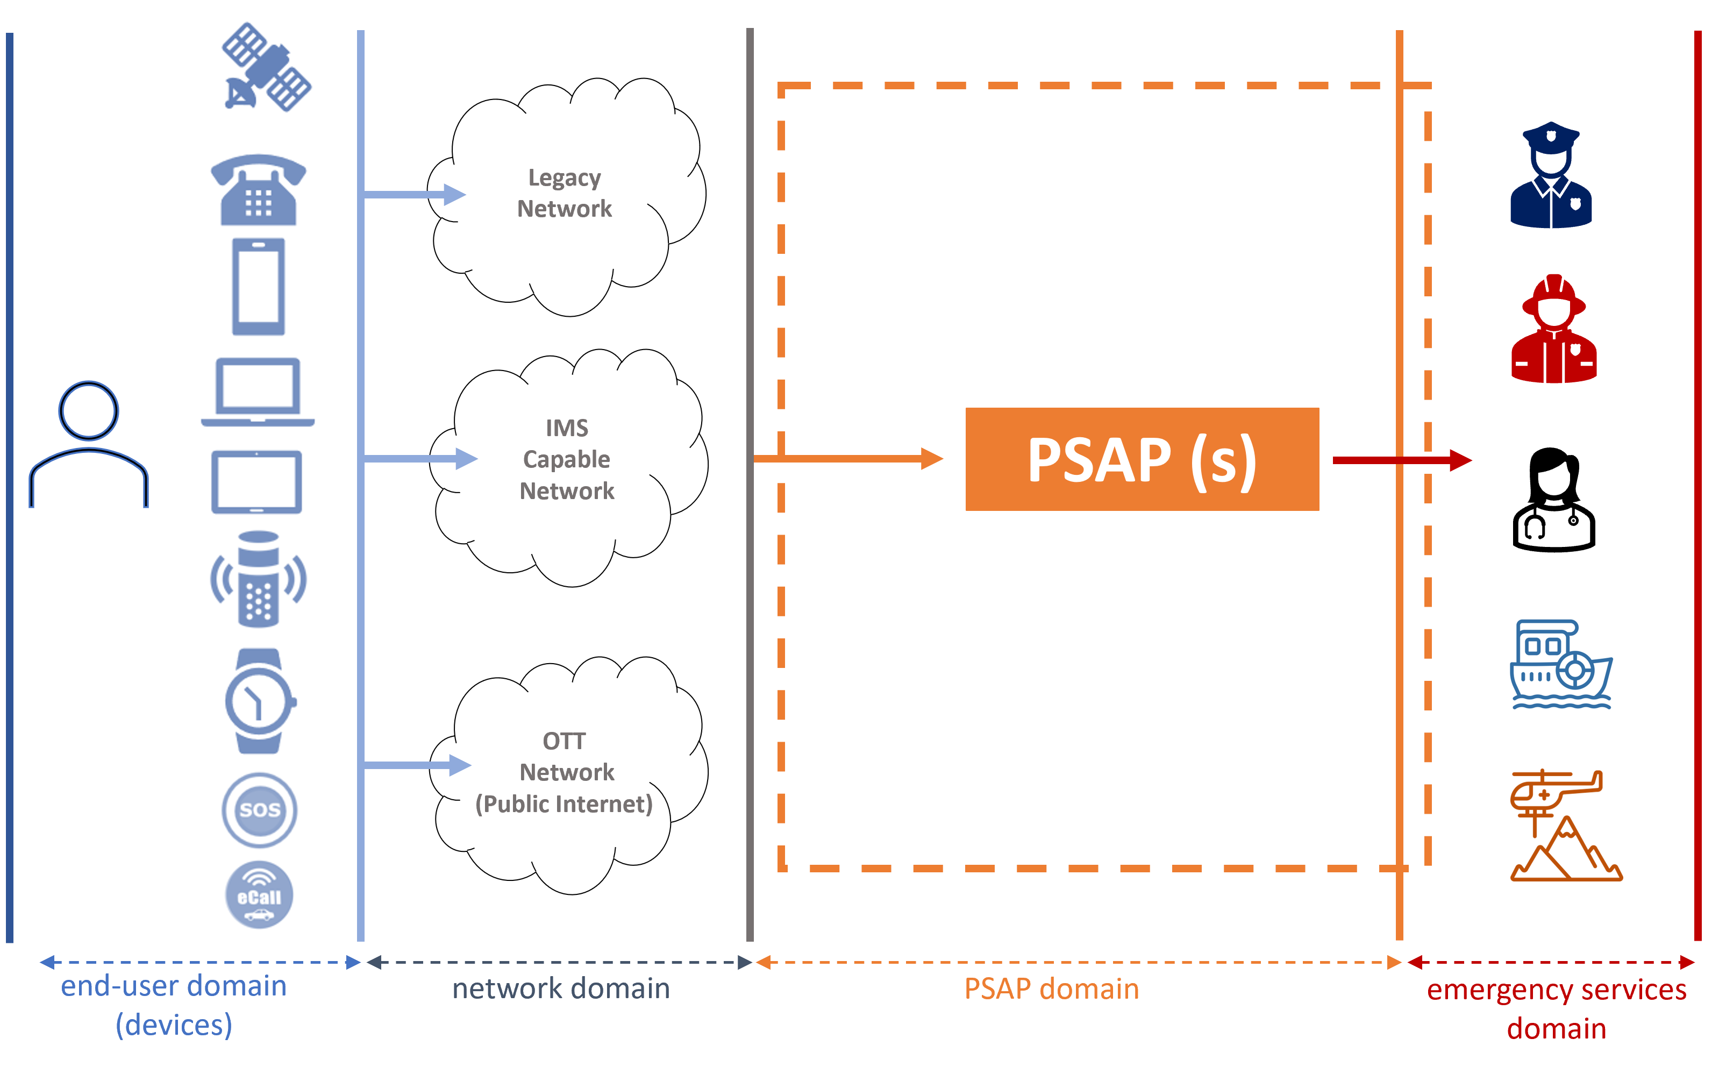
Grensesnitt og avtaler mellom aktørene

Slide 7
Mulige forbedringer
Telenors øvelse Bukkesprang?
Innbefatter denne øvelsen nødnummer?
HDO er ikke invitert inn som aktør, burde vi være det som et fagmiljø?
Helse er en del av vårt totalforsvar i Norge, og kommunikasjon til sykehusene er sentralt i dette.
Samarbeid mellom Telenor og HDO
Burde det være mer åpenhet om infrastruktur for nødnummer mellom HDO og Telenor?
Rapporten fra Telenor til HDO etter hendelsene er at man skal «snu hver stein» og tenke nytt rundt nødnummer.
HDO har blitt informert om at det skal kjøres prosjekter og planer for å styrke nødnummer løsningen.
Burde HDO bli involvert i arbeidet, slik at dette også matcher løsningene for mottak?
Tar Telenor med i sine planer ting som bl.a. NG112 (Neste generasjons Nødnummer)?
Det oppleves i dag at Telenor tar valg som ikke alltid er kompatible med løsningene til nødetatene.
Teknologiforum for nødetater / mottak?
Andre forslag fra Telenor

